Slide 1
Université Populaire du Pays salonais
Histoire médiévale de l’Europe
5 novembre 2025 (1/4)
6ème période : 1273-1437 : Le XIVe siècle : Le Temps des malheurs
Morcellement germano-italien ; Crises des grandes monarchies
1285-1404 : La guerre de Cent Ans, 1ère partie
1285-1337 : Règnes de Philippe IV le Bel et de ses trois fils
Français et Ecossais versus Anglais et Flamands
1337-1360 : Les victoires anglaises jusqu’à la paix de Brétigny : La Peste noire
1364-1389 : Les victoires françaises et la conquête de la Guyenne
1389-1404 : La trêve ; Les révoltes sociales ; La folie de Charles VI
Début du conflit entre Armagnacs et Bourguignons

Slide 2
1285-1404 : La guerre de Cent Ans, 1ère partie
1285-1337 : Règnes de Philippe IV le Bel et de ses trois fils ; Français et Ecossais versus Anglais et Flamands
1337-1360 : Les victoires anglaises jusqu’à la paix de Brétigny : La Peste noire
1364-1389 : Les victoires françaises et la conquête de la Guyenne
1389-1404 : La trêve ; Les révoltes sociales ; La folie de Charles VI ; Début du conflit entre Armagnacs et Bourguignons
A) 1285-1314 : Apogée de la puissance capétienne sous le règne de Philippe IV le Bel
Philippe IV, le personnage ; Quatre objectifs :
1) Soumettre la Papauté qui s’installe à Avignon en 1309, jusqu’en 1378
2) 1307-1314 : Eliminer l’ordre du Temple
3) 1302 : Consolider les finances royales en convoquant les Etats généraux
4) Soumettre les vassaux ; Et notamment le roi d’Angleterre
B) 1285-1337 : Genèse de la guerre de Cent Ans : Français et Ecossais versus Anglais et Flamands
1) 1286-1296 : En Ecosse, contre la domination de l’Angleterre d’Edouard 1er (1272), 1ère révolte écossaise du roi John Balliol et de William Wallace, soutenue par la France de Philippe IV ; L’Ecosse est envahie mais elle parvient à résister
2) 1294-1299 : Litige avec Edouard 1er, la France de Philippe IV occupe provisoirement la Guyenne anglaise
3) 1294-1297 : Echec de la 1ère révolte flamande du comte Gui de Dampierre, soutenu par l’Angleterre, contre Philippe IV
1302-1304 : 2ème révolte flamande des Clauwaerts, artisans flamands ; Victoire de Courtrai contre Philippe IV ; Traité franco-anglais de Paris : retour au statu quo ante ; Français et Anglais renoncent à aider les Ecossais et les Flamands ; Défaite de Mons-en-Pévèle des Flamands contre le roi de France
4) 1305-1314 : Malgré l’échec de la révolte de William Wallace, 1ère guerre d’indépendance de l’Ecosse contre l’Angleterre d’Edouard II (1307) et à la bataille de Bannockburn, victoire de l’Ecosse ; Mais les Anglais vaincus ne renoncent pas à la conquérir
5) 1314-1328 : Les difficiles successions après la mort de Philippe IV ; Règnes de Louis X, Philippe V et Charles IV ; En 1328, contre le candidat Edouard III d’Angleterre (1327), leur cousin Philippe VI devient roi de France : fin des Capétiens directs et début des Valois
6) 1324-1329 : La querelle de Guyenne : Après le litige de Saint-Sardos, les Français occupent à nouveau la Guyenne avant de la rendre en partie ; Pour Edouard III, reconquérir toute la Guyenne

Slide 3
7) 1325-1328 : 3ème révolte flamande, soutenue par l’Angleterre, contre la France ; A la bataille de Cassel, victoire française
8) 1328-1334 : Par le traité d’Edimbourg, l’Angleterre reconnaît enfin l’indépendance écossaise ; Mais en plaçant Edouard Balliol sur le trône, elle soustrait l’Ecosse de l’alliance française
9) 1336-1337 : L’affaire de Robert (III) d’Artois et le déclenchement de la guerre
C) 1337-1360 : 1ère phase de la guerre : Victoires anglaises et déboires français jusqu’à la paix de Brétigny ; La Peste noire
1) 1337-1340 : Début de la guerre de Cent Ans : 4ème révolte des Flamands qui reconnaissent Edouard III d’Angleterre comme roi ; Au port de l’Ecluse près de Bruges, victoire navale anglaise : la France perd sa suprématie navale
2) 1341-1343 : Guerre de succession de Bretagne ; Les Anglais s’emparent de Brest
3) 1339-1346 : 1^{ères} chevauchées anglaises : Flandre, Bretagne, Normandie
1346-1347 : Victoire anglaise à Crécy ; Les Anglais s’emparent de Calais
4) 1348-1355 : La Peste noire ; Trêve entre la France et l’Angleterre
5) 1350-1356 : Les manœuvres de Charles de Navarre contre le roi de France Jean II ; A partir de Bordeaux, 2^{èmes} chevauchées anglaises du Prince Noir dans le sud-ouest et dans le Berry ; Victoire anglaise à Poitiers, le roi Jean II est fait prisonnier
6) 1356-1358 : En France, la guerre civile : A Bordeaux puis à Londres, le roi Jean II, prisonnier des Anglais, cède toute l’Aquitaine et une forte rançon est réclamée ; A Paris, révolte des bourgeois autour de leur prévôt Etienne Marcel qui s’allie à Charles de Navarre contre le dauphin Charles (V) ; Jacqueries dans les campagnes au nord de Paris ; Après la défaite des paysans révoltés et l’assassinat d’Etienne Marcel, le dauphin reprend Paris
7) 1359 : Traité de Londres : Edouard III réclame tout l’ouest français, héritage des Plantagenêt perdu en 1214, et le trône de France ; Après le refus français, Edouard III lance une chevauchée : Parti de Calais, il échoue devant Reims et Paris
1360 : Paix de Brétigny ; Jean II est libéré contre rançon ; La France perd l’Aquitaine ; Les Anglais conservent Brest, Ponthieu et Calais ; Edouard III renonce à la couronne de France

Slide 4
D) 1364-1389 : 2ème phase de la guerre : Victoires françaises et conquête de la Guyenne
1) 1364-1380 : Le nouveau roi de France Charles V, aidé de Bertrand du Guesclin, reconquiert les territoires perdus en 1360 : Armagnac, Rouergue, Limousin, Poitou, Agenais, Saintonge
2) 1380-1389 : Les Anglais ne possèdent plus que Bordeaux et Bayonne ; Les deux royaumes étant épuisés, les rois Charles VI (1380) et Richard II (1377) signent une trêve prolongée ; De fait, la guerre s’arrête
E) 1389-1404 : Période de trêve ; Révoltes populaires et antifiscales en France et en Angleterre ; En France, les princes territoriaux, maîtres du royaume ; Début du conflit entre Armagnacs et Bourguignons
1) 1380-1382 : Révoltes populaires et antifiscales des deux côtés de la Manche
2) 1380-1404 : En France, la folie de Charles VI ; Ses oncles, princes apanagés, maîtres du royaume : Louis d’Anjou ; Jean de Berry ; Philippe II de Bourgogne ; Louis II de Bourbon
3) 1404 : Début de la guerre civile entre les Armagnacs autour de Louis d’Orléans, et les Bourguignons du duc Jean sans Peur

Slide 5
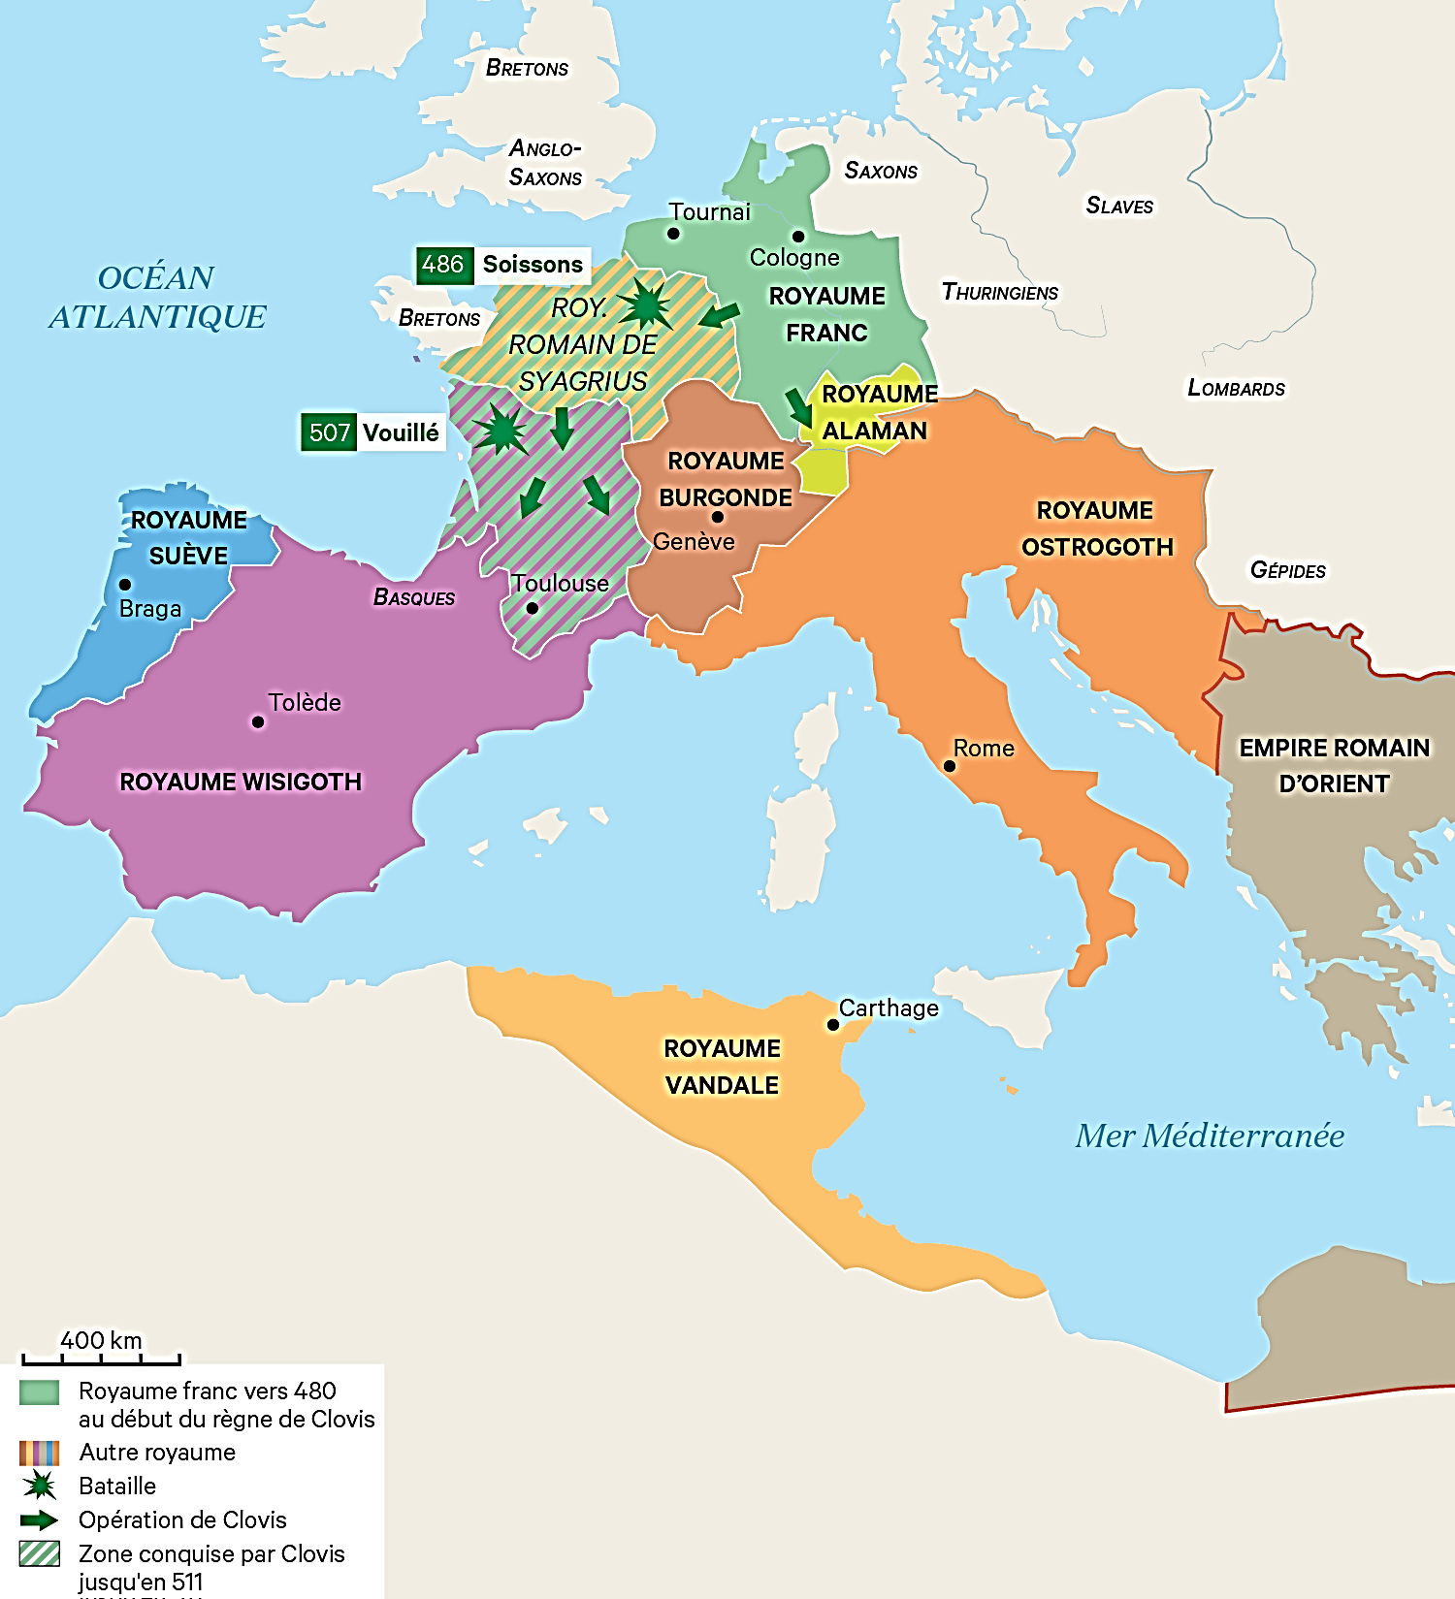
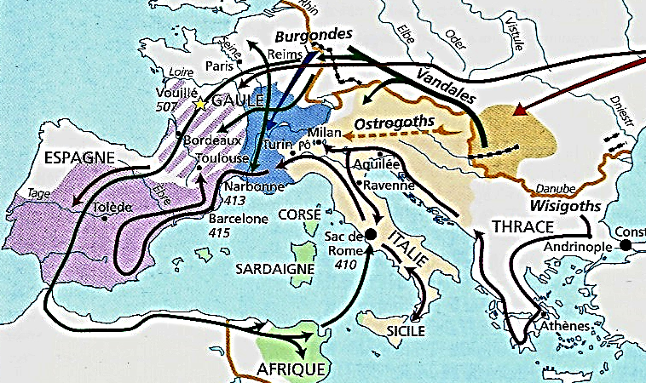
*Histoire de l’Europe médiévale
Le XIVe siècle européen, la 6ème période
*Mais avant cela…
Récapitulons les périodes précédentes…
*376-751 : 1ère et 2ème périodes…
- 376-507 : Les Grandes Invasions en Occident
- 476-751 : Les royaumes barbares
Wisigoths, Ostrogoths, Burgondes, Francs,…
476-751
376-507
5
5

Slide 6
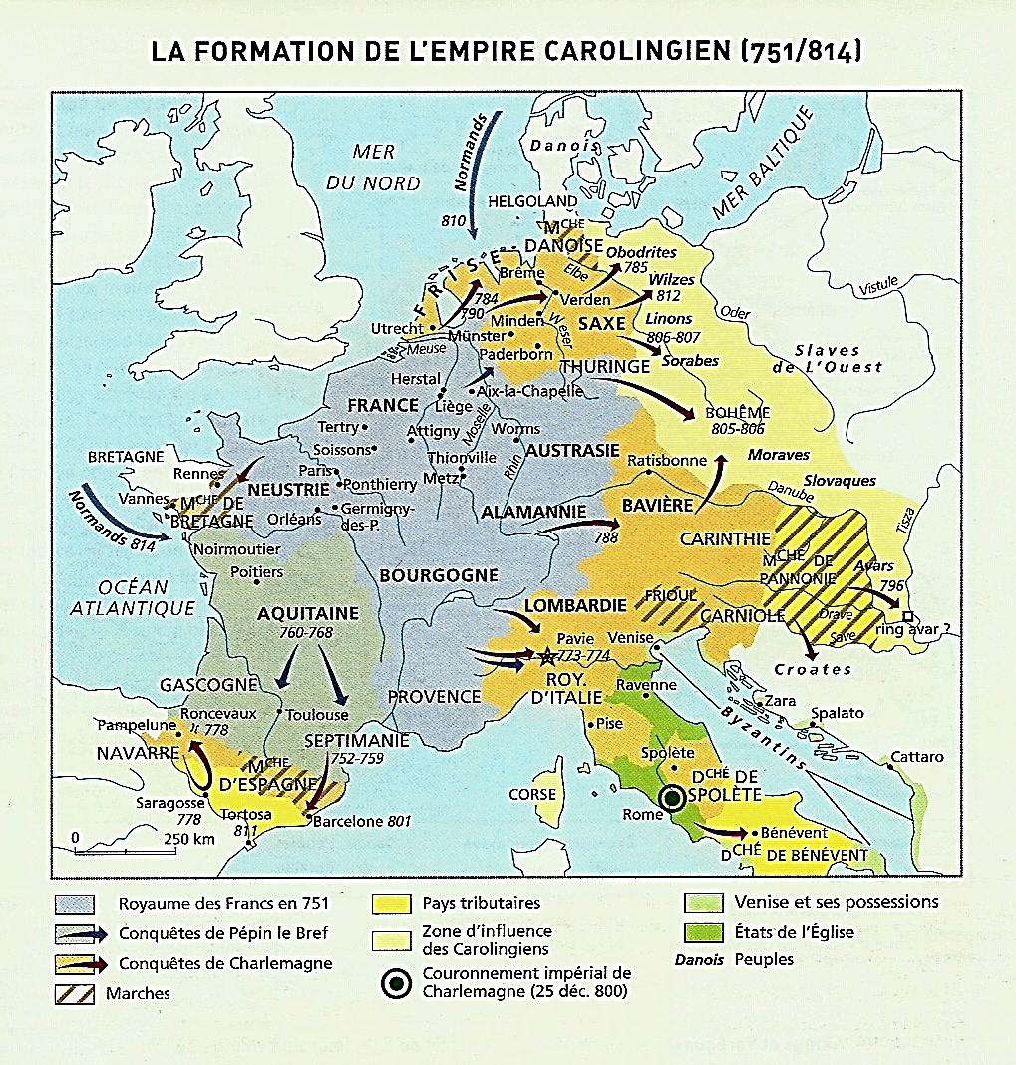
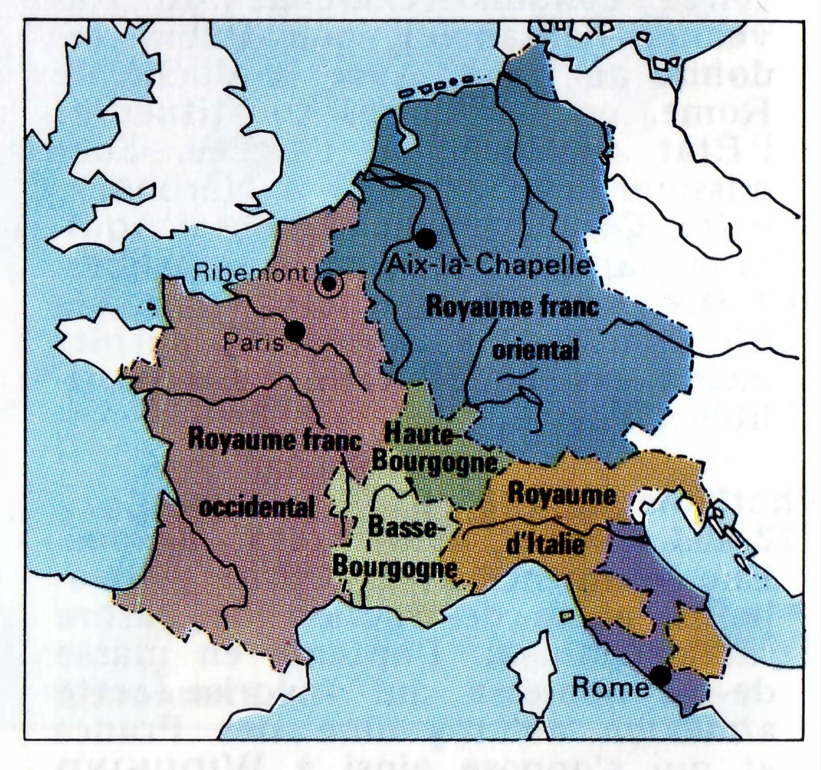
*751-962 : 3ème période
*En deux temps…
a) 751-887 : Aux dépens des autres royaumes barbares
Expansion maximale de l’Empire franc des Carolingiens
Et 1ère union, éphémère, de l’Europe
b) 879-924 : Cet Empire carolingien disparaît avant de…
962 : Renaître avec le Saint-Empire germanique
751-887
879-962
6
6

Slide 7
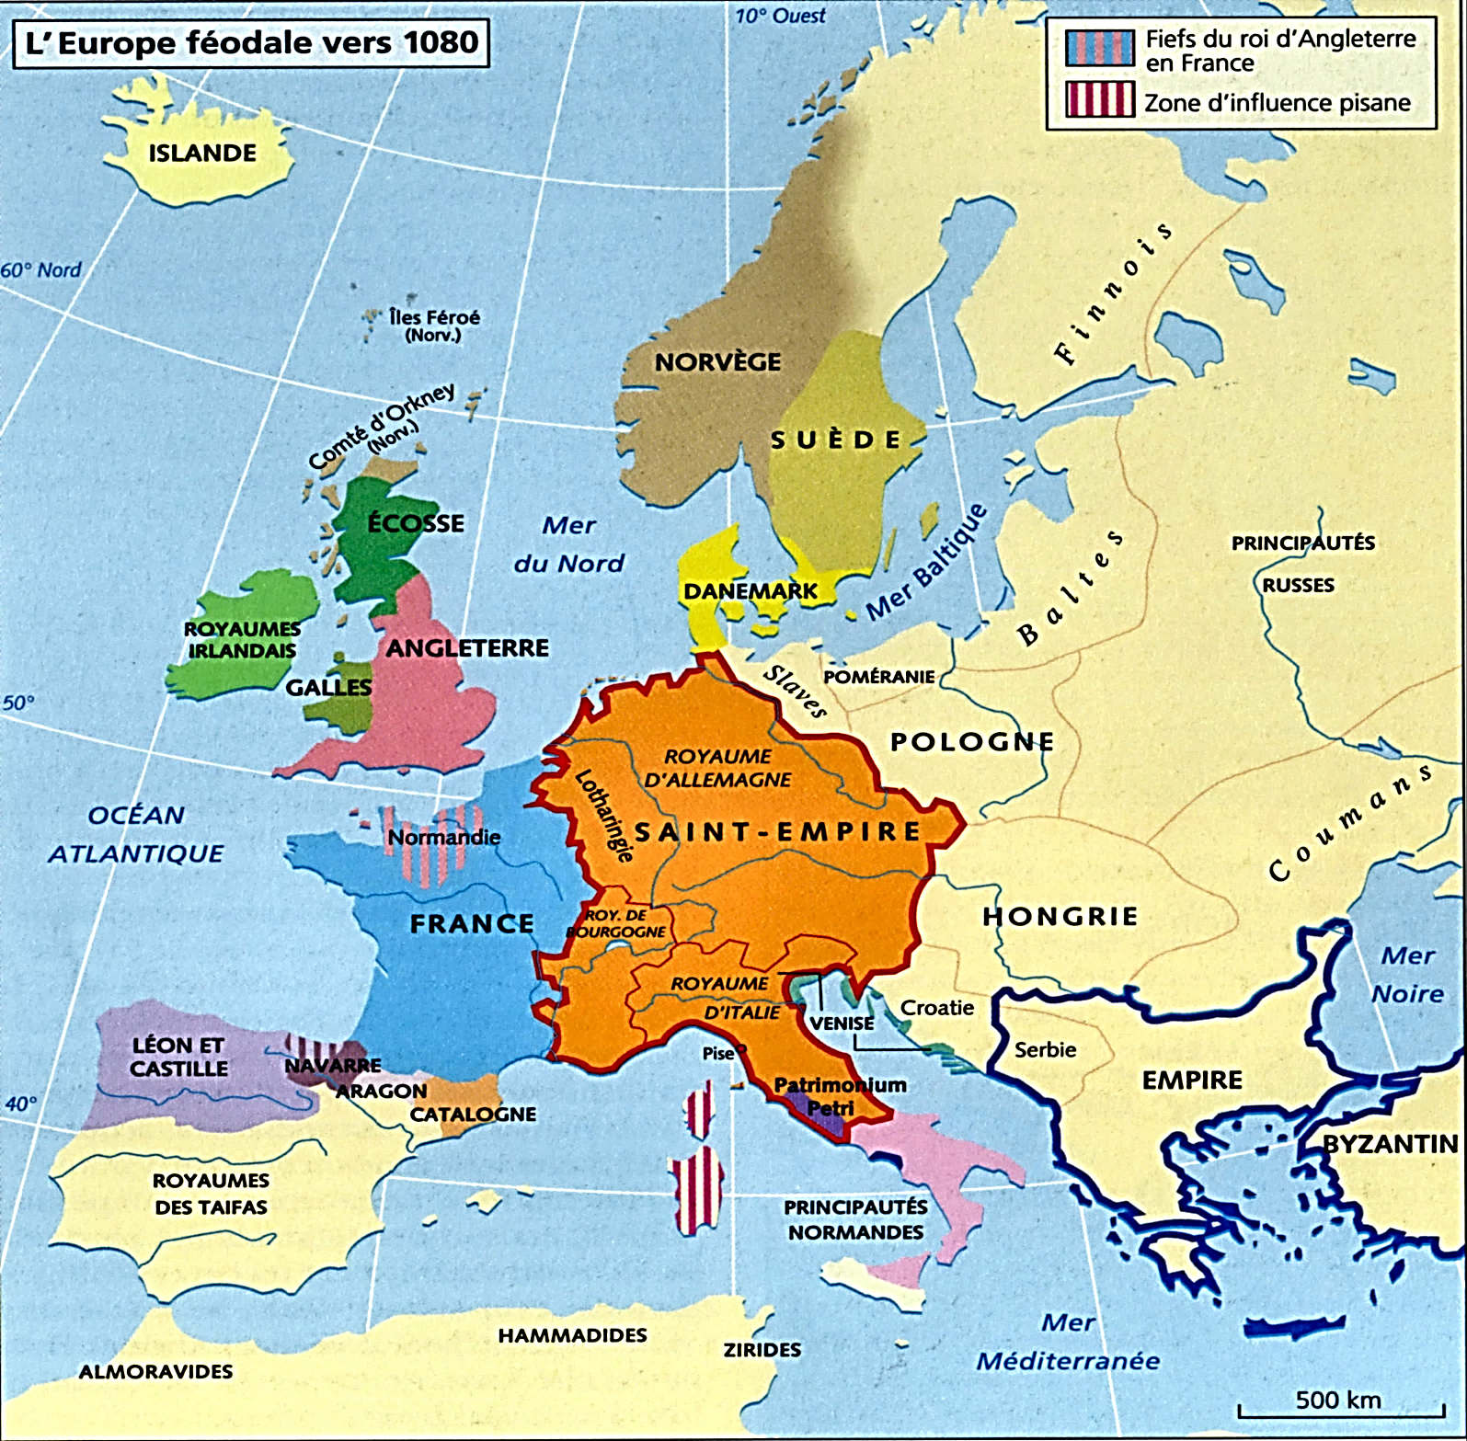
*962-1212 : 4ème période
*Deux évolutions…
a) 960-1200 : Au centre, le Saint Empire, héritier de l’Empire de Charlemagne, domine ; Mais à partir de…
*1059 : Avec la lutte des papes et des empereurs
Le Saint Empire doit disputer à la Papauté
La souveraineté et l’hégémonie en Europe
Et dans le même temps…
b) 960-1200 : En périphérie…
Naissance des grandes monarchies européennes
*Au nord…
L’Angleterre des Plantegenêts (plus l’ouest de la France)
Ecosse, Danemark, Norvège, Suède
*A l’ouest, La France des Capétiens
*Au sud-ouest, les royaumes chrétiens
Castille, Portugal et Aragon, en pleine Reconquista…
900-1200
7
7

Slide 8
*A l’est…
Les royaumes chrétiens catholiques
Pologne, Bohême, Hongrie-Croatie
*Plus à l’est…
La Russie de Kiev orthodoxe
NB : Pays baltes païens jusqu’aux XIIIe-XIVe siècles
900-1200
8
8

